Slide 1
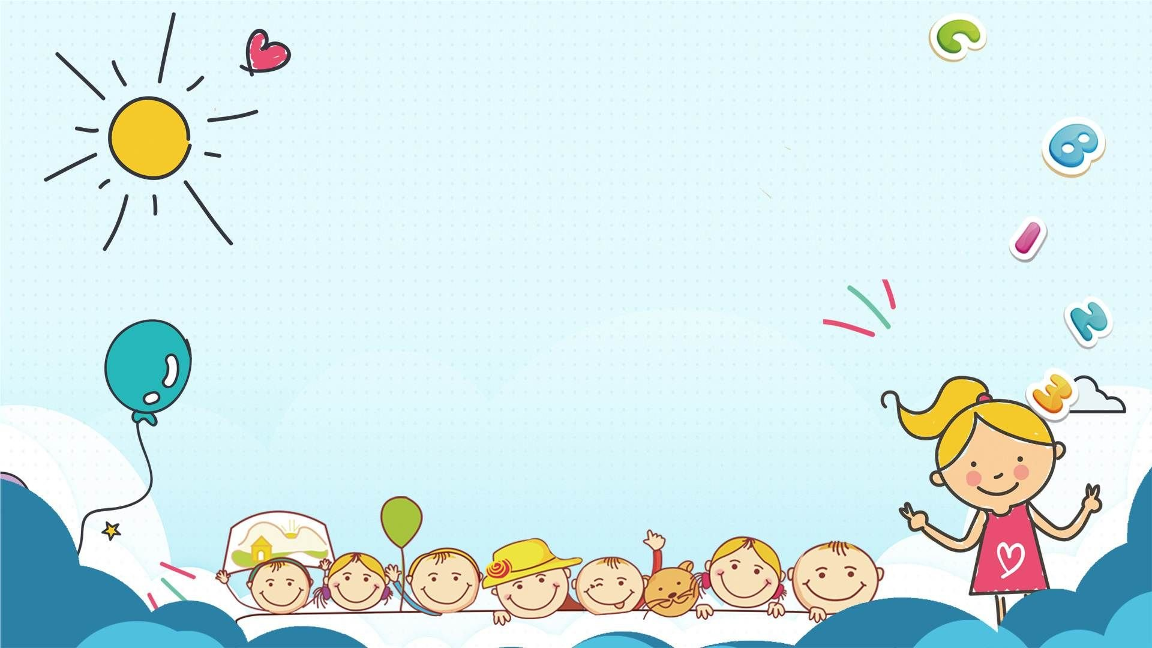
.
СЛУШАЙ ХЛОПКИ Цель: Тренировать внимание и контроль двигательной активности.
Участники идут по кругу или передвигаются по комнате в свободном направлении. Когда взрослый хлопнет в ладоши один раз, дети должны остановиться и принять позу аиста (стоять на одной ноге, руки в стороны) или какую-либо другу позу. Если ведущий хлопнет два раза, играющие должны принять позу лягушки (присесть, пятки вместе, носки и колени в стороны, руки между ступнями ног на полу). На три хлопка играющие возобновляют ходьбу.

Slide 2
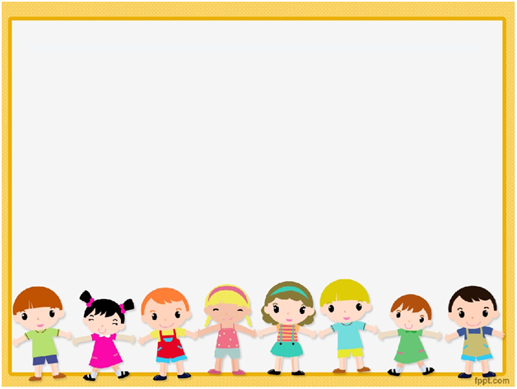
Вежливые слова
Цель: развитие уважения в общении, привычка пользоваться вежливыми словами.
Игра проводится с мячом в кругу. Дети бросают друг другу мяч, называя вежливые слова. Назвать только слова приветствия (здравствуйте, добрый день, привет, мы рады вас видеть, рады встречи с вами); благодарности (спасибо, благодарю, пожалуйста, будьте любезны); извинения (извините, простите, жаль, сожалею); прощания (до свидания, до встречи, спокойной ночи).

Slide 3
Рисунок на спине Цель: развивать кожную чувствительность и способность различать тактильный образ.
Дети разбиваются на пары. Также парой могут быть ребенок и взрослый. Один ребёнок встаёт первым, другой — за ним. Игрок, стоящий сзади, рисует указательным пальцем на спине партнёра образ(домик, солнышко, ёлку, лесенку, цветок, кораблик, снеговика и т.д.). Партнёр должен определить, что нарисовано. Затем игроки меняются местами.

Slide 4
Изобрази пословицу
Цель: развить умение использовать невербальные средства общения.
Детям предлагается изобразить с помощью жестов, мимики какую-либо пословицу:
«Старый друг лучше новых двух»
«Нет друга – ищи, а найдёшь – береги»
«Как аукнется, так и откликнется»
«В гостях хорошо, а дома лучше»

